Slide 1
TI - Sistemas Atualizado 20/03/2024

Slide 2
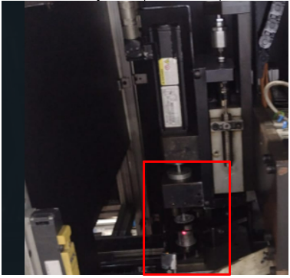
1ª FASE
Manter a contagem de peças na estação 10
Manufatura
Ganhos:
Tempo entre Set up e primeira peça não afeta o OEE;
Contar componentes (se tiver defeitos serão apontados)
Subtrair o total de defeitos apontados do total produzido

Slide 3
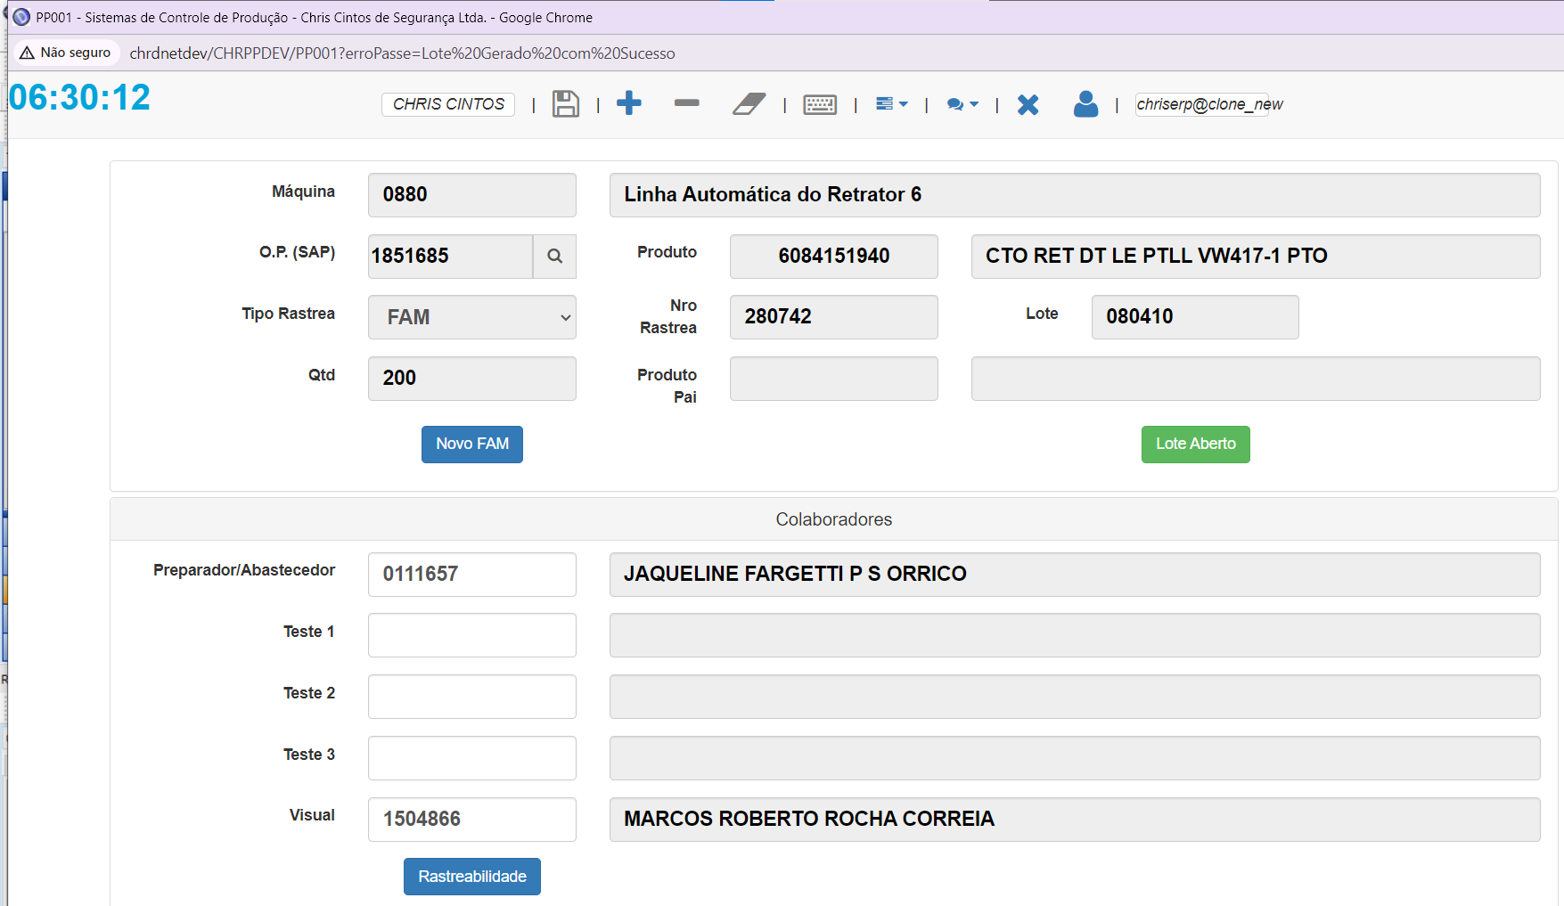
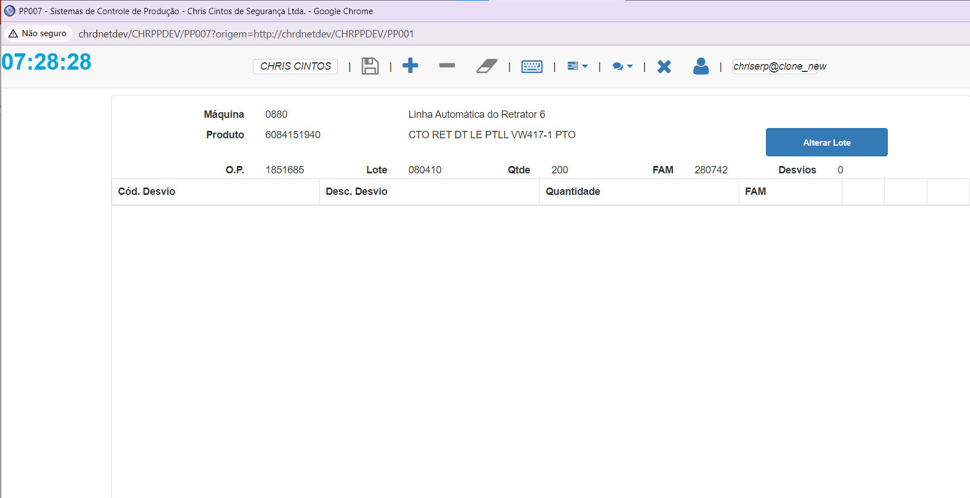

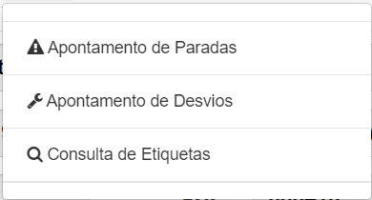
1ª FASE
Liberar no M.E.S lista técnica
O modo de apontar defeitos continua o mesmo

Slide 4
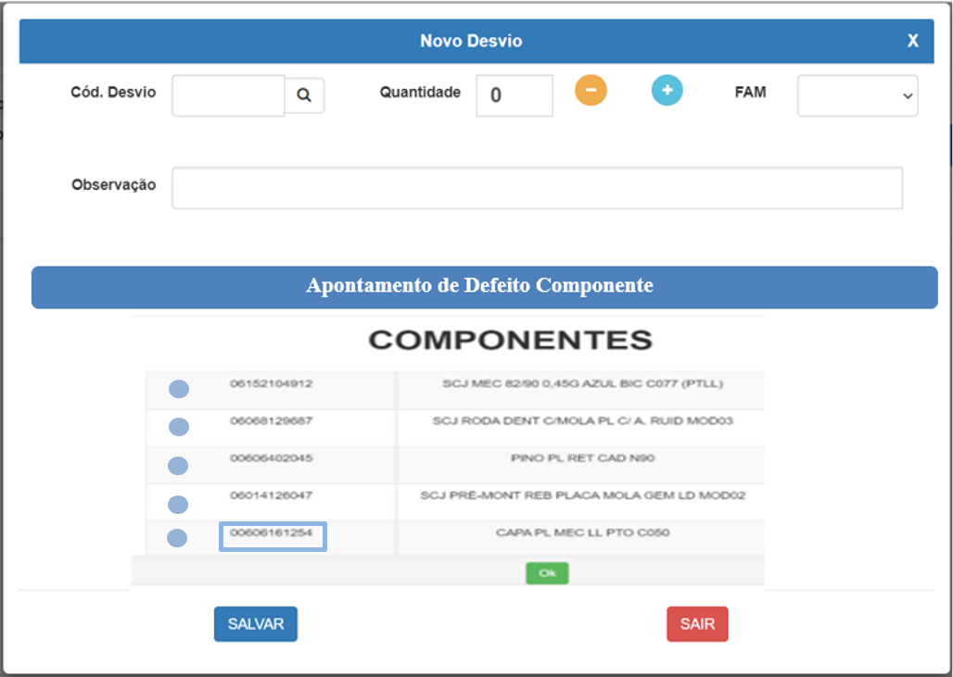
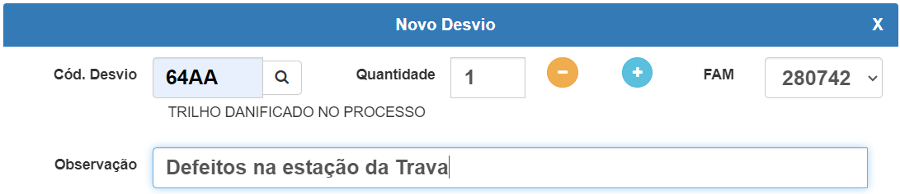
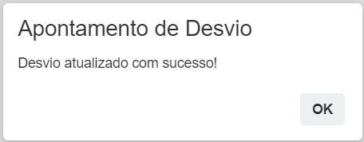
1ª FASE
Apontando Defeitos para componentes
Quando se tratar do cadarço, o código será um botão para abrir a lista técnica.

Slide 5
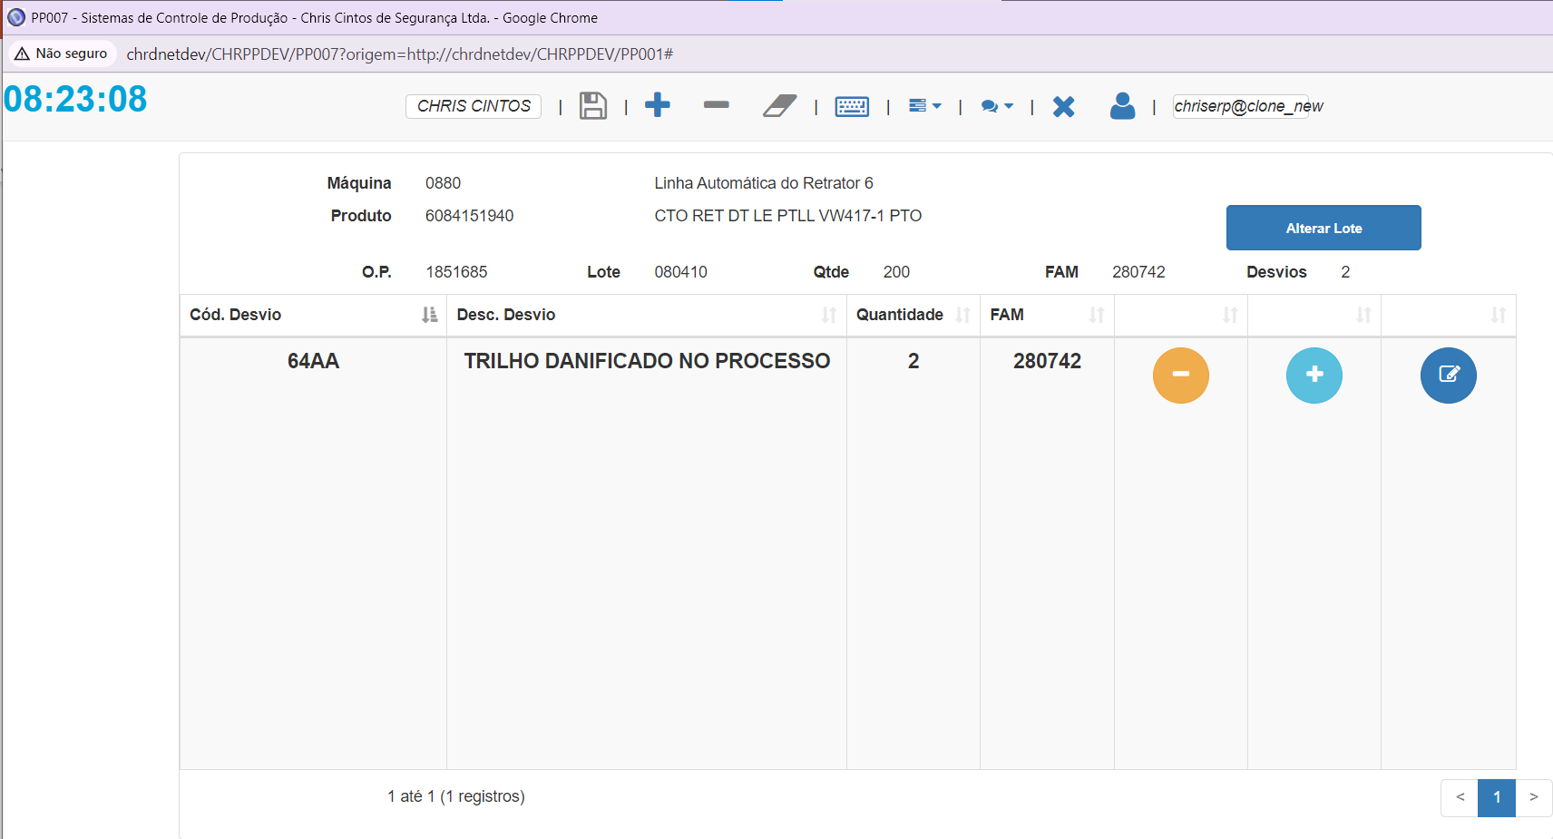
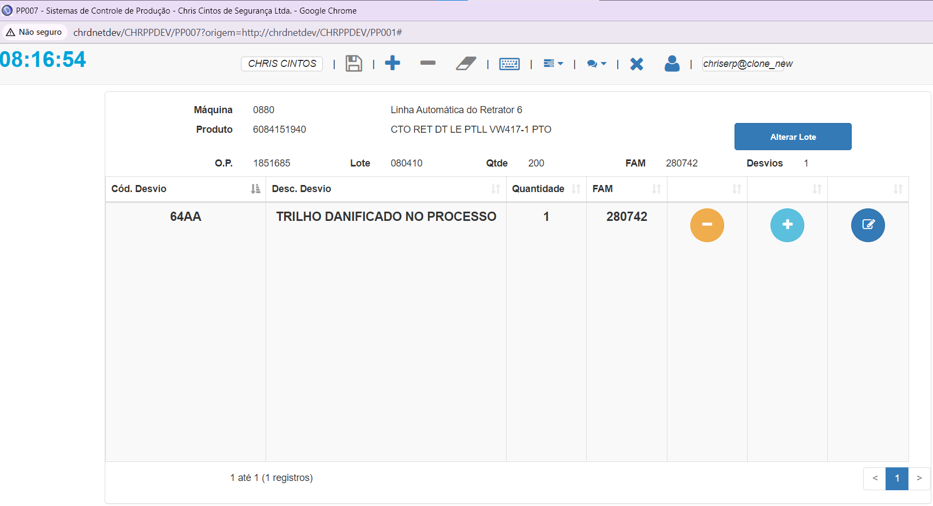
1ª FASE
Tela de exibição de defeitos

Slide 6
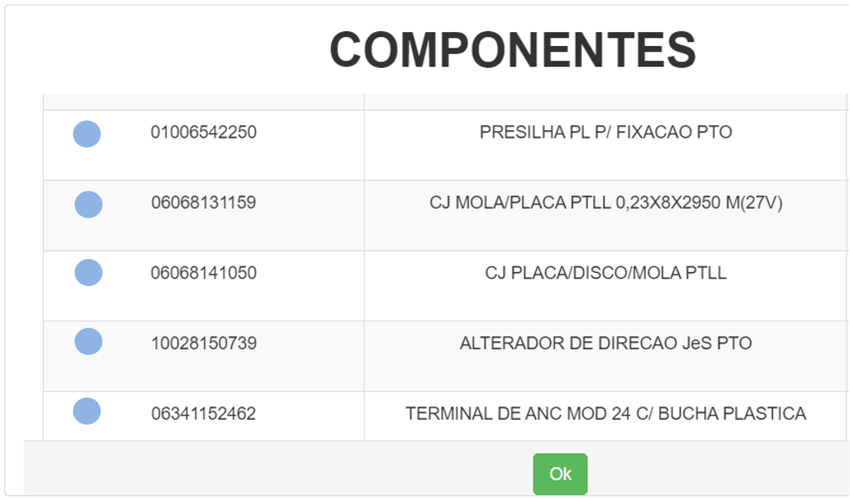
1ª FASE
Apontamento de Desvio (Componentes)

Slide 7
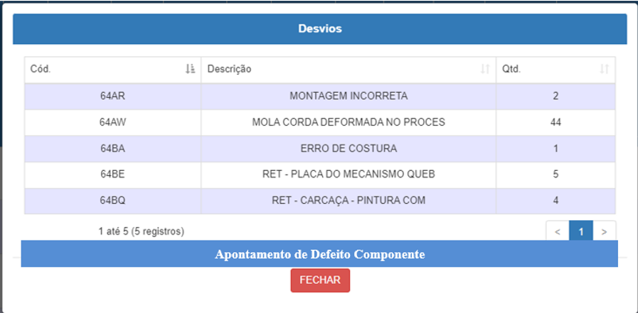
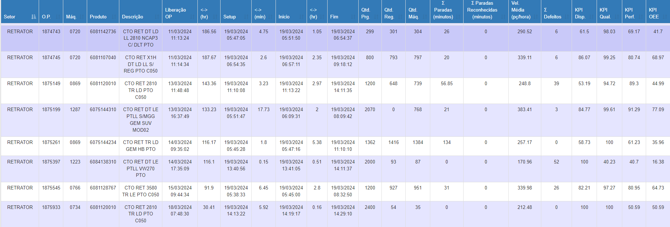
2ª FASE
M.E.S

Slide 8
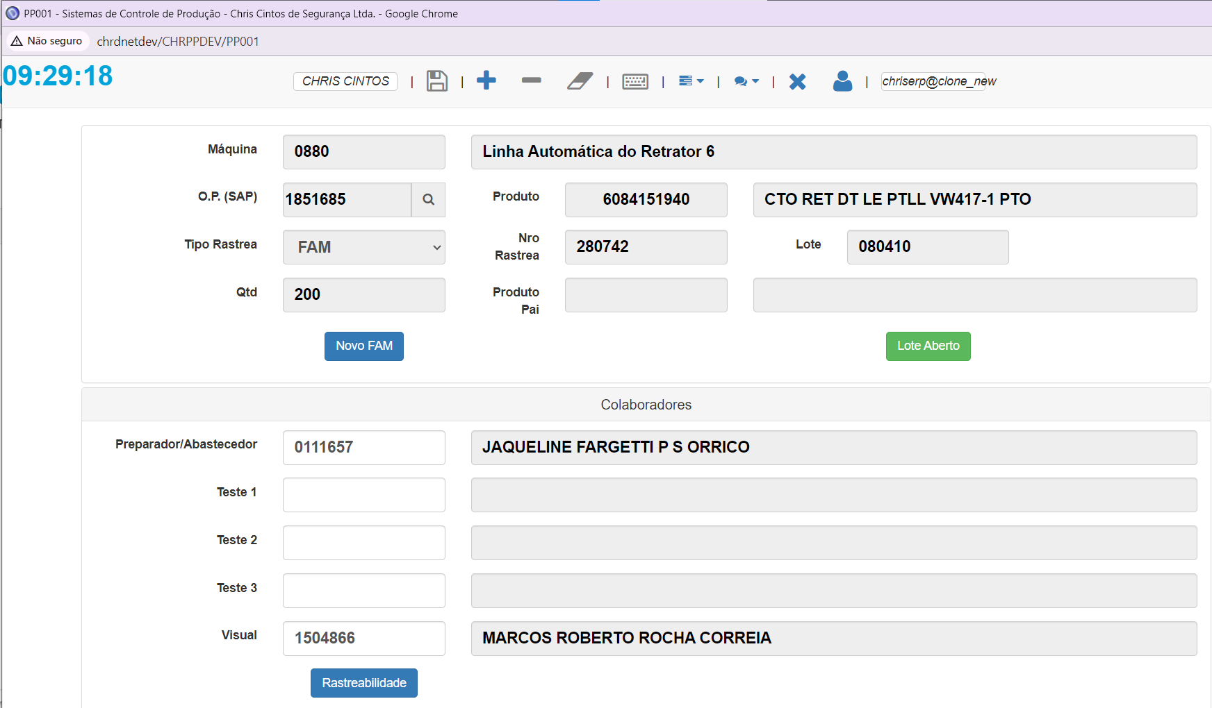
2ª FASE
M.E.S PP001
Acrescentar um campo, onde o valor será a quantidade total da OP menos o apontamento de defeitos.

Slide 9
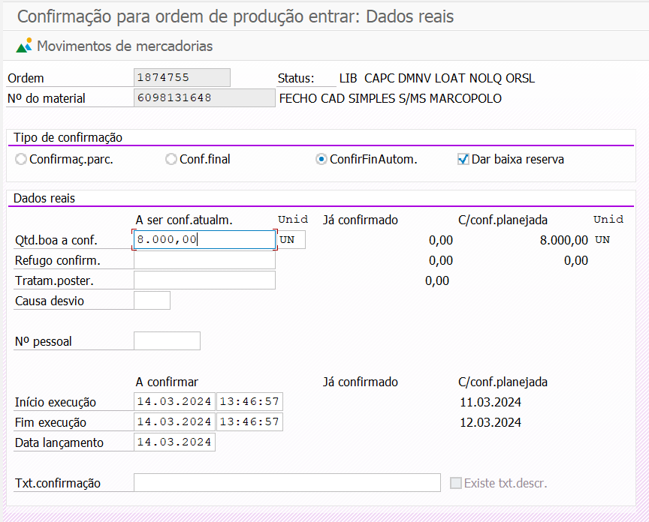
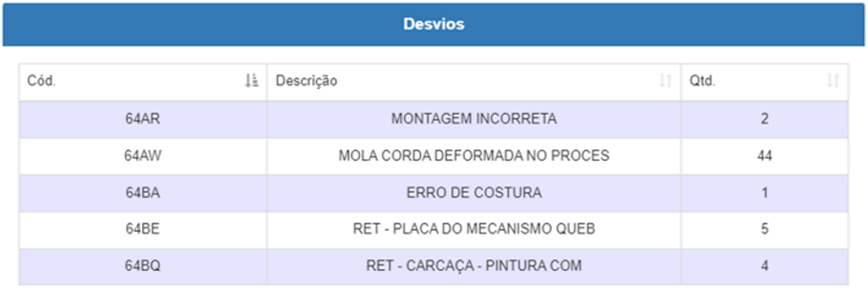
3ª FASE
PCP – Baixa no estoque
CO15 – Apontamento de DESVIO para produto acabado

Slide 10
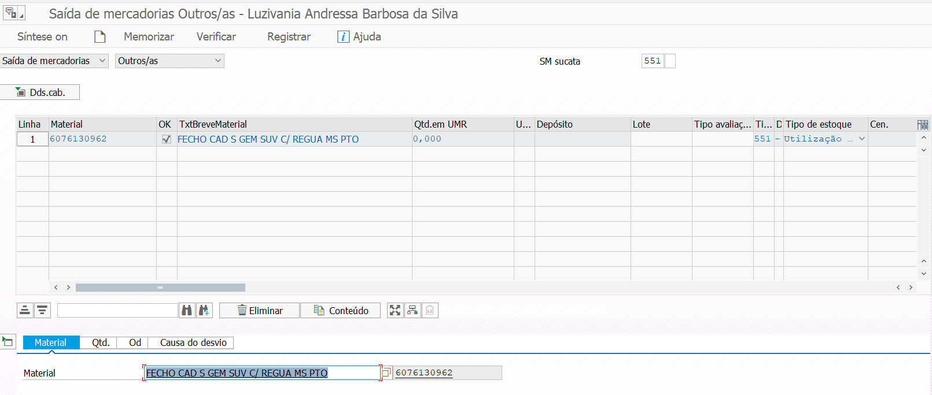
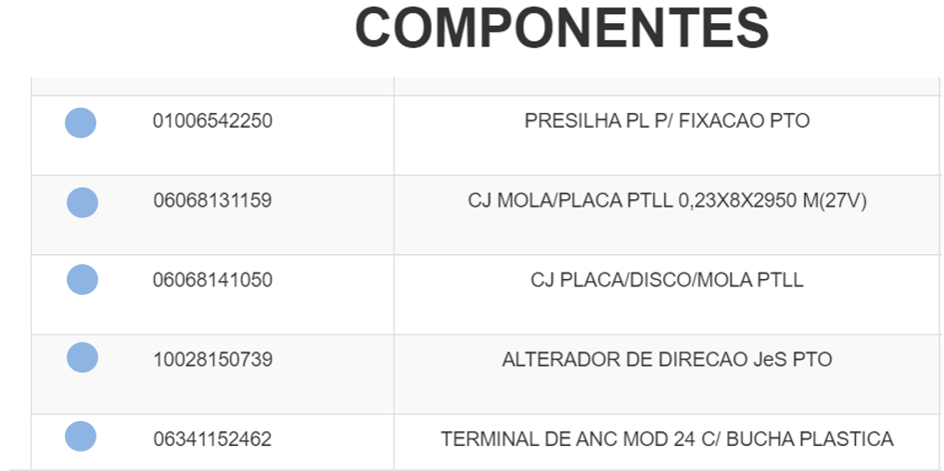
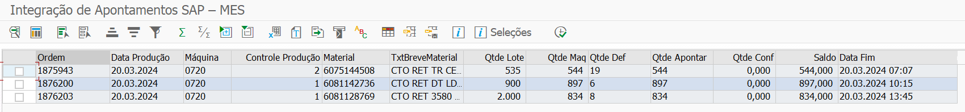
3ª FASE
PCP – Baixa no estoque
MIGO – Apontamento de DESVIO para componentes
ZPP046 trazer a diferença do item produzido

Slide 11
Benefícios
Controle de redução de refugo de peças
Eliminar fichas de refugo, consequentemente diminuir os lançamentos manuais de refugo do PCP;
Eliminar papel de controle de quantidade produzida anotado pelos preparador.

